Slide 1
flowable
浅显滴分享

Slide 2
BPMN工作流
流对象（Flow Object）
事件（Events），活动（Activities），关口（Gateways）
连接对象（Connecting Objects）
顺序流（Sequence Flow），消息流（Message Flow），关联（Association）
泳道（Swimlanes）
池（Pool），道（Lane）
器物（Artifacts/Artefacts）
数据对象（Data Object），组（Group），注释（Annotation）

Slide 3
flowable
Flowable历史演变
activity

Slide 4
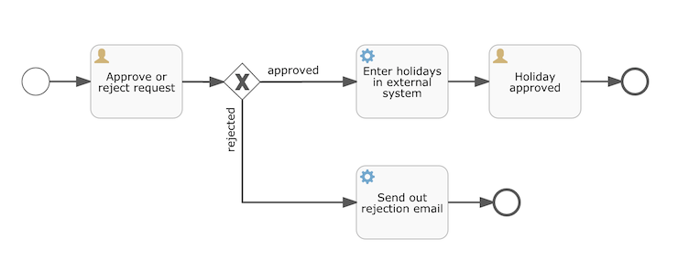
排他网关
左侧的圆圈叫做启动事件(start event)。这是一个流程实例的起点。
第一个矩形是一个用户任务(user task)。这是流程中人类用户操作的步骤。在这个例子中，经理需要批准或驳回申请。
取决于经理的决定，排他网关(exclusive gateway) (带叉的菱形)会将流程实例路由至批准或驳回路径。

Slide 5
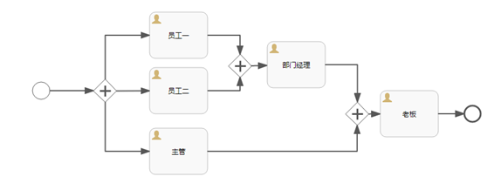
并行网关

Slide 6
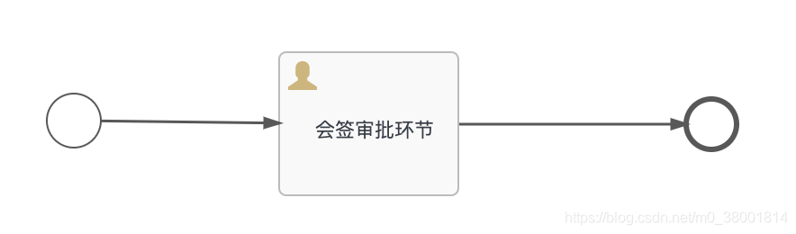
会签节点

Slide 7
流程业务接口的开发体验
要基于业务进行是流程接口的实现。不要一味追求复杂的流程。
中国式流程与外国式流程的差异。
各种并行网关的驳回操作，令人头大，尚未解决。

